Slide 1
Surds: Multiplying in double brackets
Silent
Teacher
Intelligent Practice
Narration
Your Turn
$$\sqrt{5}×\sqrt{3}$$
$$\sqrt{6}×\sqrt{3}$$
$$\sqrt{24}×\sqrt{3}$$
Practice

Slide 2
Worked Example
Your Turn
$$(2−\sqrt{3})(4+\sqrt{3})$$
$$(\sqrt{3}−2)(\sqrt{3}+4)$$

Slide 3
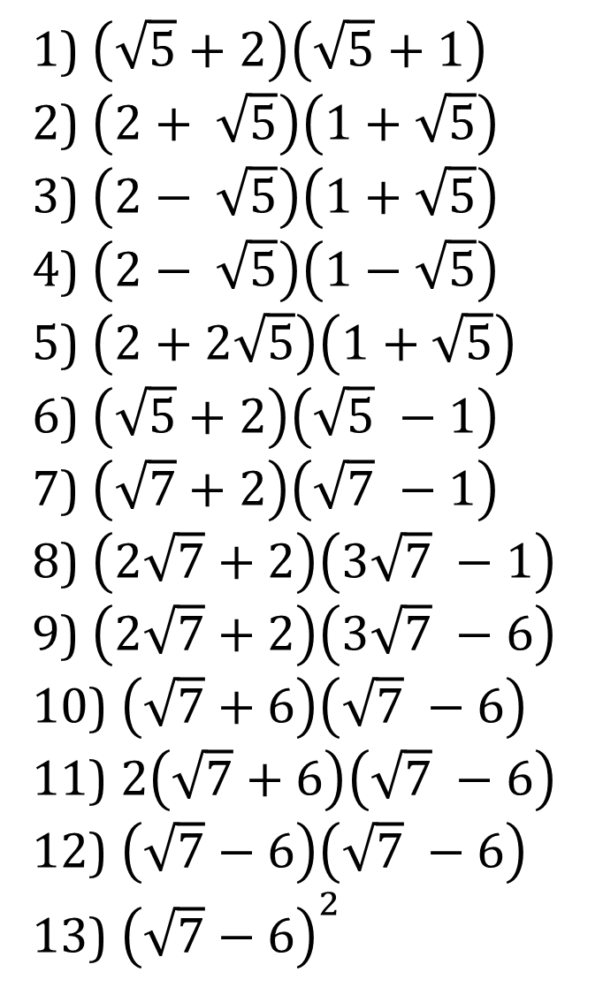
1) $\left(\sqrt{5}+2\right)\left(\sqrt{5}+1\right)$
2) $\left(2+ \sqrt{5}\right)\left(1+\sqrt{5}\right)$
3) $\left(2− \sqrt{5}\right)\left(1+\sqrt{5}\right)$
4) $\left(2− \sqrt{5}\right)\left(1−\sqrt{5}\right)$
5) $\left(2+2\sqrt{5}\right)\left(1+\sqrt{5}\right)$
6) $\left(\sqrt{5}+2\right)\left(\sqrt{5} −1\right)$
7) $\left(\sqrt{7}+2\right)\left(\sqrt{7} −1\right)$
8) $\left(2\sqrt{7}+2\right)\left(3\sqrt{7} −1\right)$
9) $\left(2\sqrt{7}+2\right)\left(3\sqrt{7} −6\right)$
10) $\left(\sqrt{7}+6\right)\left(\sqrt{7} −6\right)$
11) 2$\left(\sqrt{7}+6\right)\left(\sqrt{7} −6\right)$
12) $\left(\sqrt{7}−6\right)\left(\sqrt{7} −6\right)$
13) ${\left(\sqrt{7}−6\right)}^{2}$

Slide 4
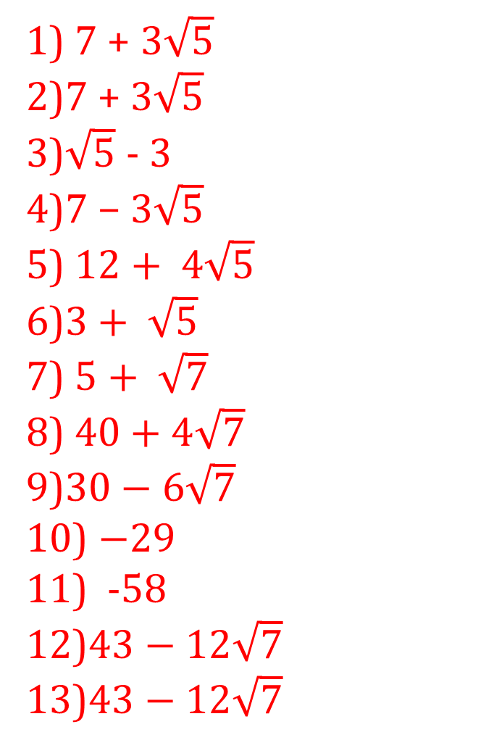
1) $\left(\sqrt{5}+2\right)\left(\sqrt{5}+1\right)$
2) $\left(2+ \sqrt{5}\right)\left(1+\sqrt{5}\right)$
3) $\left(2− \sqrt{5}\right)\left(1+\sqrt{5}\right)$
4) $\left(2− \sqrt{5}\right)\left(1−\sqrt{5}\right)$
5) $\left(2+2\sqrt{5}\right)\left(1+\sqrt{5}\right)$
6) $\left(\sqrt{5}+2\right)\left(\sqrt{5} −1\right)$
7) $\left(\sqrt{7}+2\right)\left(\sqrt{7} −1\right)$
8) $\left(2\sqrt{7}+2\right)\left(3\sqrt{7} −1\right)$
9) $\left(2\sqrt{7}+2\right)\left(3\sqrt{7} −6\right)$
10) $\left(\sqrt{7}+6\right)\left(\sqrt{7} −6\right)$
11) 2$\left(\sqrt{7}+6\right)\left(\sqrt{7} −6\right)$
12) $\left(\sqrt{7}−6\right)\left(\sqrt{7} −6\right)$
13) ${\left(\sqrt{7}−6\right)}^{2}$
1) 7 + 3$\sqrt{5}$
2)$\text{7 + 3}\sqrt{5}$
3)$\sqrt{5}$ - 3
4)$\text{7 }\text{−}\text{ 3}\sqrt{5}$
5) $12+ \text{4}\sqrt{5}$
6)$\text{3}+ \sqrt{5}$
7) $5+ \sqrt{7}$
8)$40+4\sqrt{7}$
9)$30−6\sqrt{7}$
10) $−29$
11) -58
12)$43−12\sqrt{7}$
13)$43−12\sqrt{7}$

